Slide 1
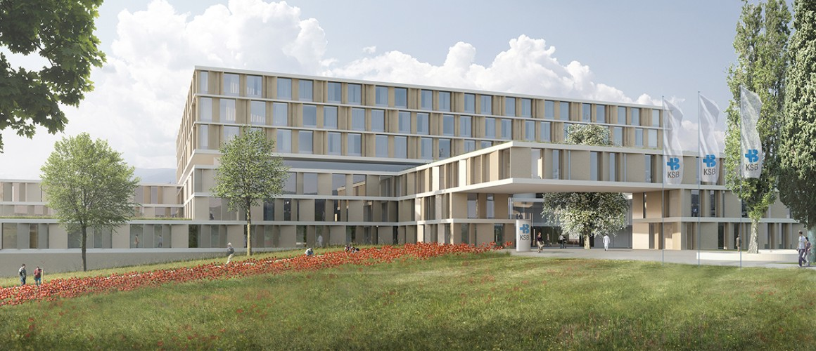

Slide 2
Steckbrief über mich
Vorname
Nachname
Arbeitgeber
Funktion
Marco
Manfrin
Kantonsspital Baden
Versorgungslogistiker

Slide 3
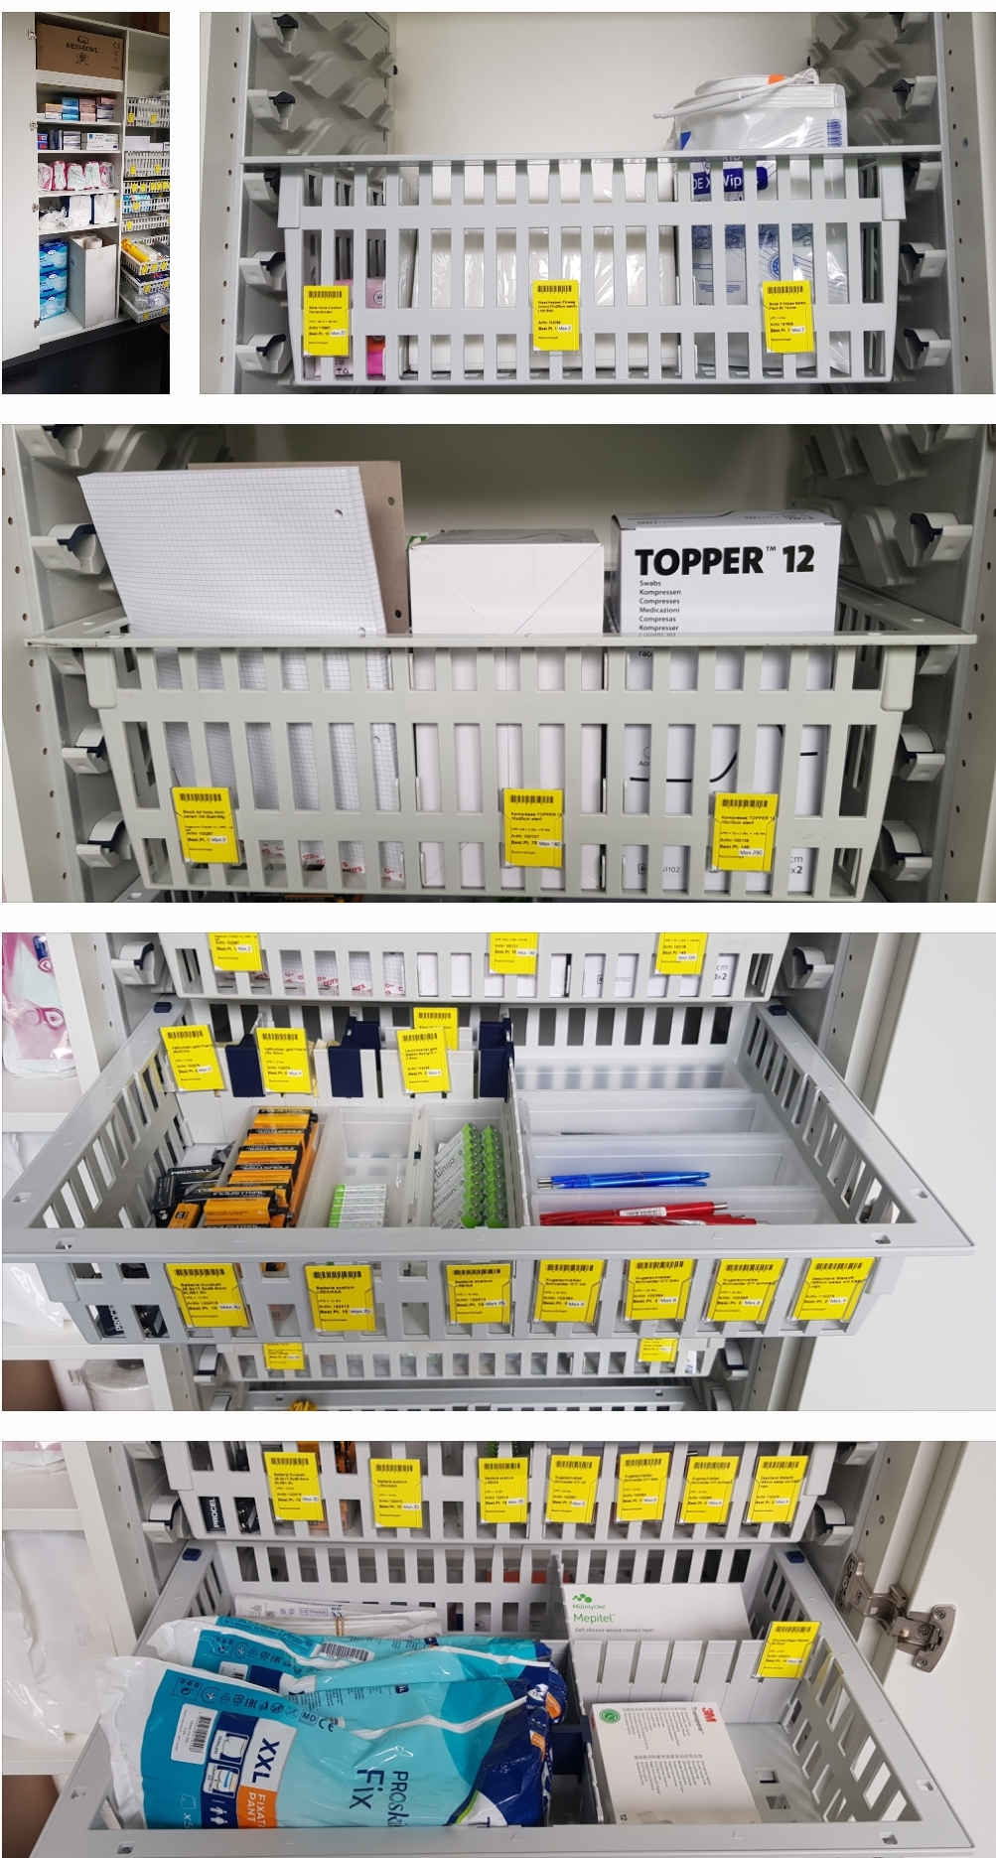
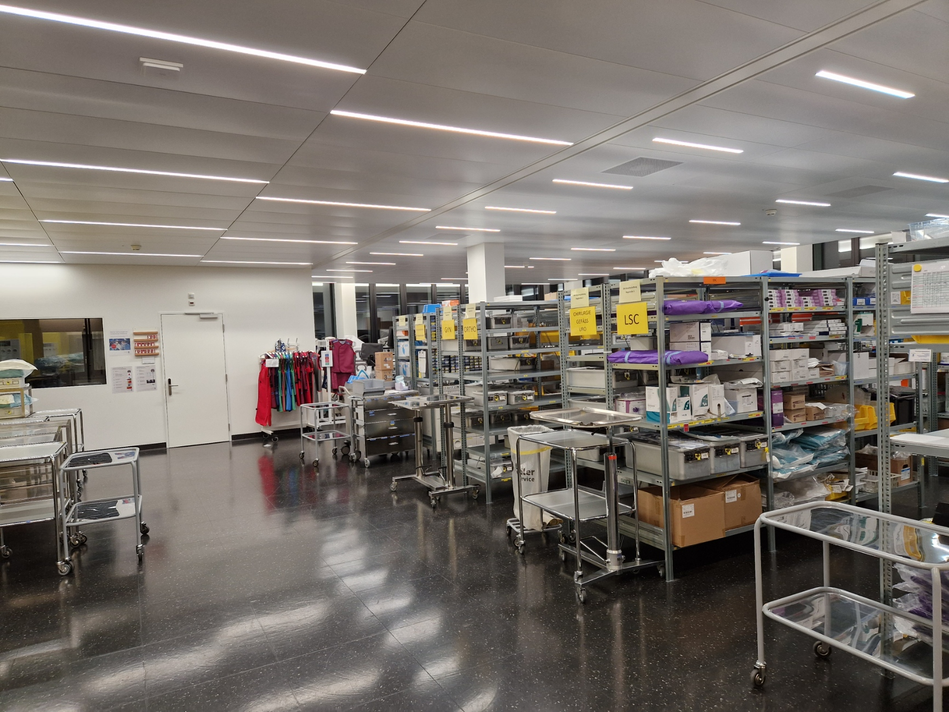

Slide 4
Themen
Nutzwertanalyse Stapler
Planung interne Transporte und der Entsorgung
Problemlösungszyklus
Layout Lager- und Kommissionierzone
Flussdiagramm Palettentausch
Wahl vom Tauschpool
Entsorgungskonzept

Slide 5
Nutzwertanalyse Schubmaststapler Jungheinrich (Neu)

Slide 8
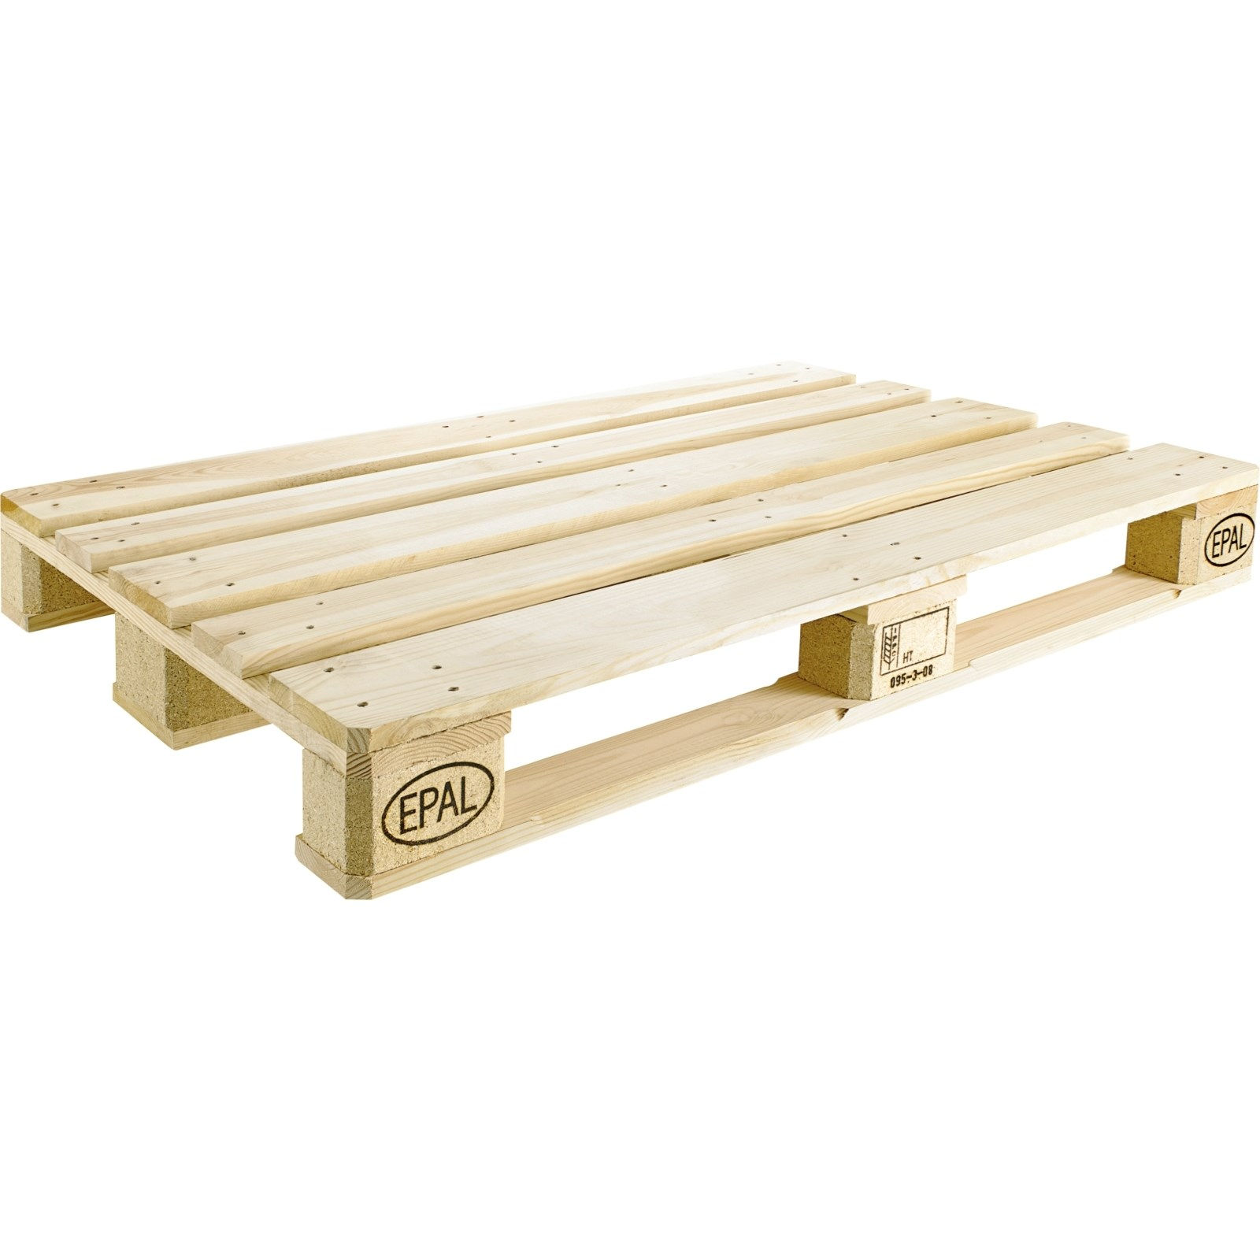
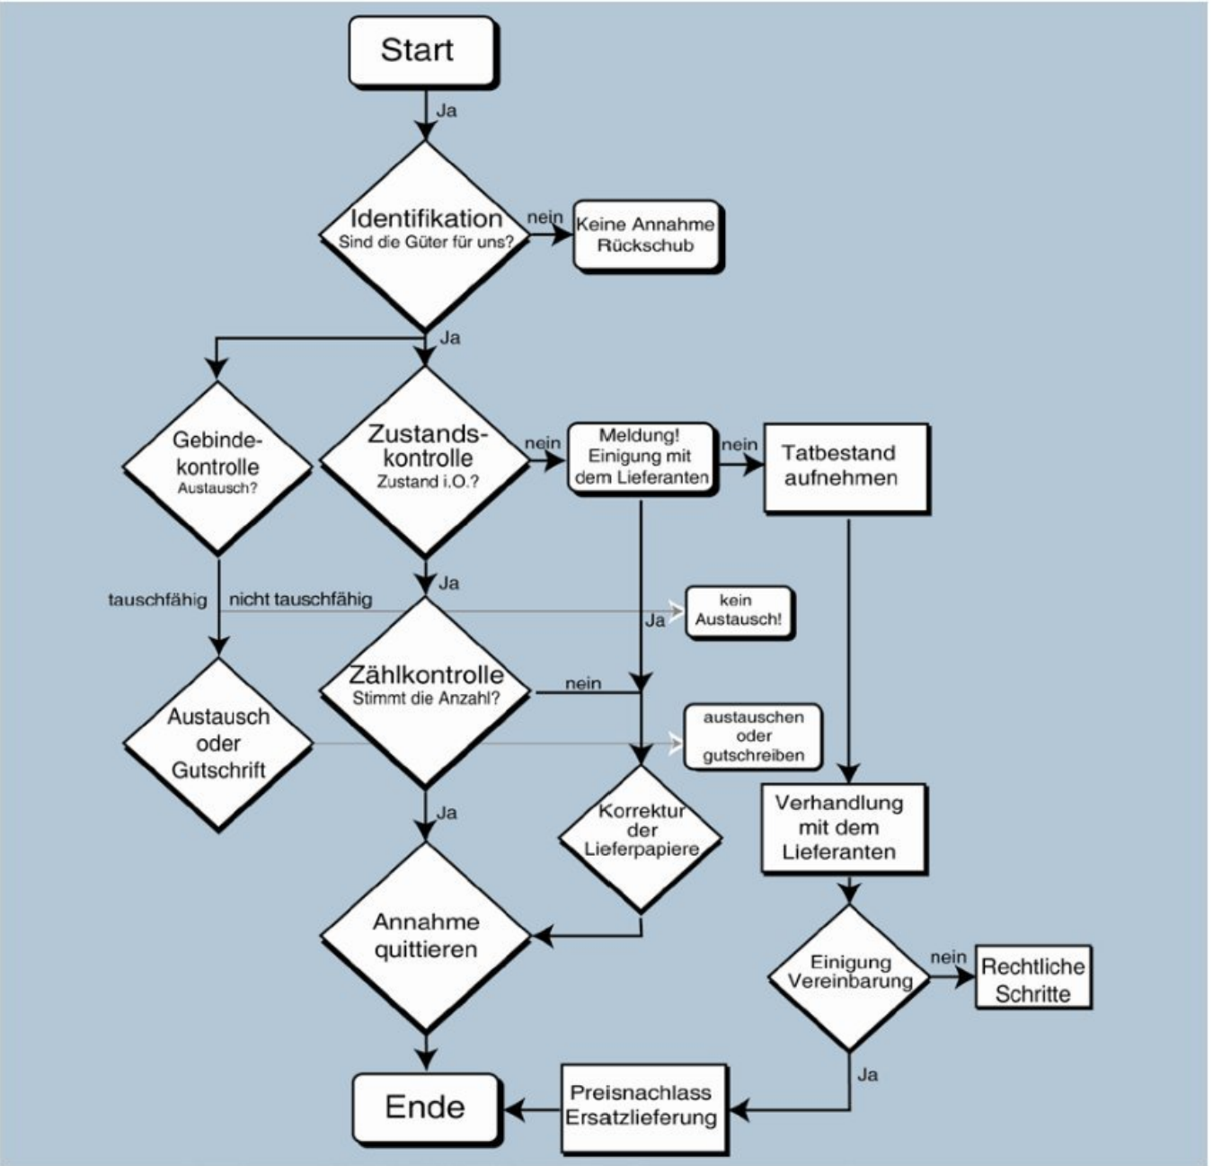

Slide 9
Entsorgungskonzept
Abfall | Glas | Plastik | Holz | Kühlmittel | Papier | PET | Karton | Siedlungsabfall
Gebäude wo die Abfälle entstehen | Produktion | Lager / Produktion | Lager | Produktion | Lager | Lager / Produktion | Lager / Produktion | Lager / Produktion
Kriterien
Überwachung | nein | nein | nein | Ja | nein | nein | nein | nein
Aggregatzustand | fest | fest | fest | gasförmig | fest | fest | fest | fest
Gefährlichkeit | ungefährlich | ungefährlich | ungefährlich | gefährlich | ungefährlich | ungefährlich | ungefährlich | ungefährlich
Kategorie | Wertstoffe | Wertstoff | Wertstoff | Sonderabfall | Wertstoffe | Wertstoffe | Wertstoffe | Siedlungsabfall
Verwertung | wertstofflich | wertstofflich | energetisch |  | wertstofflich | wertstofflich | wertstofflich | energetisch
Menge | 500kg | 100kg | 90kg | 200l | 120 kg | 150F

Slide 10
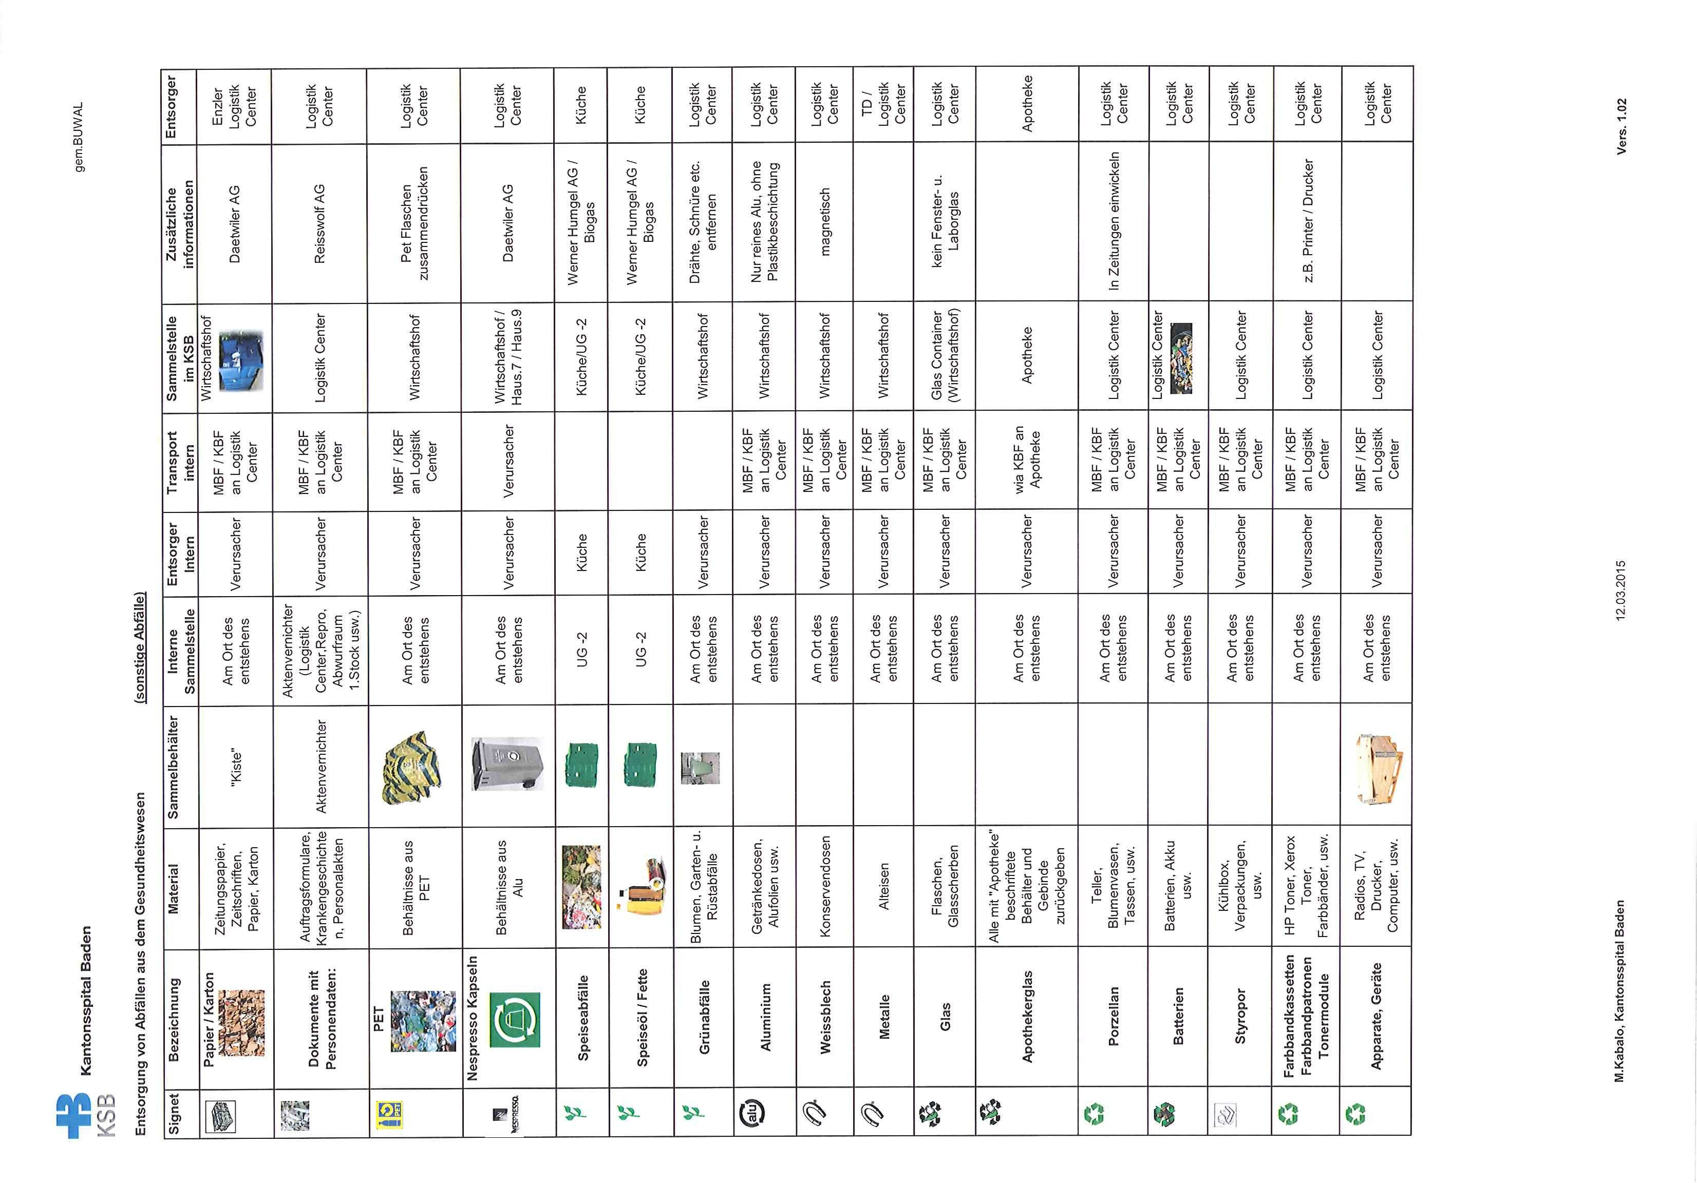

Slide 11
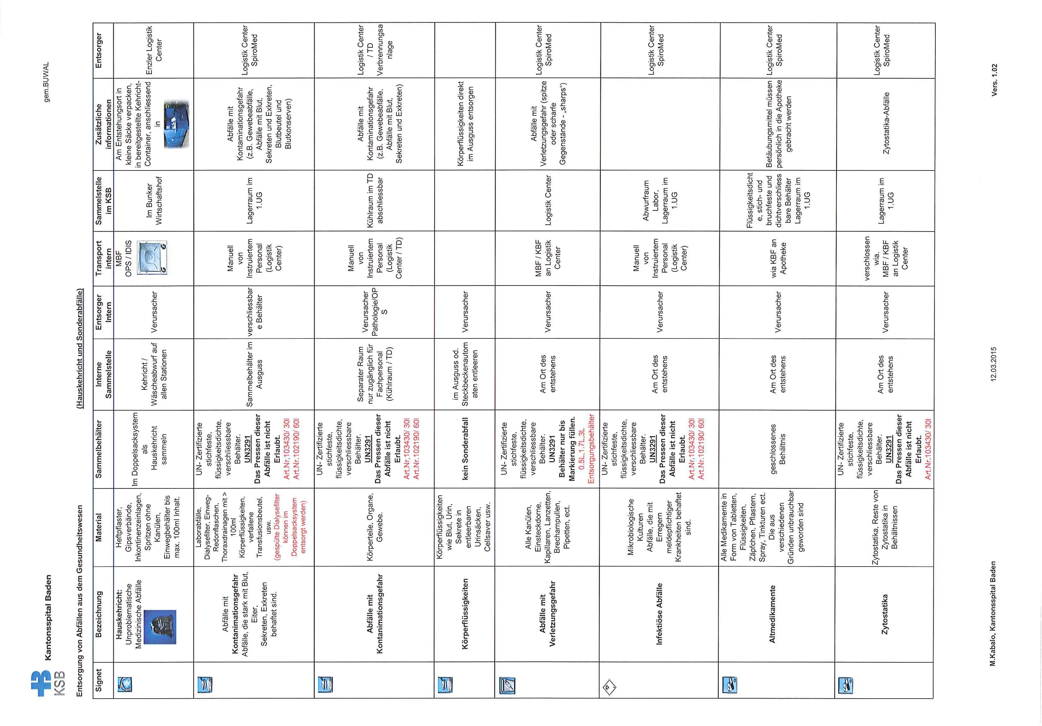

Slide 13
Entsorgungsstatistik KSB 2016 bis 2018
Bezeichnung Wertstoffe | 2016 |  | 2017 |  | 2018
 | Menge in Kg | Wert in Fr. | Menge in Kg | Wert in Fr. | Menge in Kg | Wert in Fr.
Kehricht brennbar | 602’310 | 93’359 | 586’850 | 88’732 | 599’190 | 90’346
Karton + Altpapier | 126’790 | -1’609 | 111’850 | -6’552 | 80’960 | -551
Sperrgut | 76’280 | 15’545 | 50’870 | 10’439 | 47’930 | 9’808
Flaschenglas | 25’260 | 1’436 | 21’280 | 1’149 | 21’890 | 1’179
Entsorgung Zytotoxische Abfälle | 10’380 | 26’345 | 10’480 | 26’598 | 10’194 | 25’800
Entsorgung Klinische Abfälle mit Kontaminationsgefahr | 25’353 | 23’274 | 26’072 | 23’934 | 25’811 | 23’629
Entsorgung Klinische Abfälle spitze scharfe Gegenständen | 7’110 | 6’527 | 12’578 | 11’547 | 13’715 | 12’555
Total Klinische Abfälle | 42’843 | 56’146 | 49’130 | 62’079 | 49’720 | 61’985

Slide 14
Problemlösungszyklus
Ausgangslage
Realisierung
Kontrolle
Ziele
Massnahmen
Mittel

